Slide 1
Животный мир
Калининградской области
Автор презентации: воспитатель МАДОУ ДС №23
Крышун А.О.

Slide 2
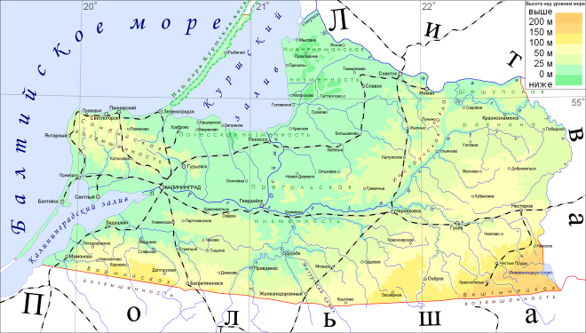
Животный мир Калининградской области относится к Европейско-Сибирской зоогеографической подобласти, зоне хвойно-широколиственных лесов, приморской провинции.
Животные на территории области представлены копытными, хищниками, грызунами, насекомоядными, рукокрылыми.
Они распространены преимущественно в лесах, где условия обитания животных наименее изменены человеком.

Slide 3
Тема проекта: «Животный мир Калининградской области»
Тип проекта: Информационный
Участники проекта: Воспитатели, воспитанники
младшей группы, родители
Срок реализации: краткосрочный, 1 месяц

Slide 4
Актуальность проекта:
Одной из основных задач воспитания дошкольников, стоящих на современном этапе перед воспитателем, является воспитание у детей любви и уважения к Родине, родному краю, чувства гордости за свою страну.
Представление о Родине начинается у детей с картинки, песни, окружающей его природы, животных родного края. Любое животное, будь даже аквариумная рыбка или маленькая мышка, украшает нашу жизнь, делают её насыщеннее и духовно богаче. Чуткость, любовь к животным, ко всему живому нужно воспитывать с детства, собственным примером. Ребёнок будет расти любящим и ответственным, только если мы вместе учится бережному отношению к животным.
Слушая рассказы детей о тех впечатлениях, наблюдениях, которые они получают от родителей, от просмотра телевизора, в детском саду, мной обнаружены большие пробелы в знаниях и представлениях детей о животных в целом и о животных, обитающих на территории Калининградской области в частности.

Slide 5
Цель проекта:
Формирование экологической культуры у детей младшего дошкольного возраста; знакомство детей с многообразием животного мира Калининградской области
Задачи проекта:
Дать представление о животных, обитающих в Калининградской области
Пополнять и активизировать словарь детей
Формировать коммуникативные качества детей через общение с живой природой
Воспитывать бережное отношение и любовь к животным
Познакомить детей с редкими животными, занесенными в Красную книгу Калининградской области

Slide 6
Ожидаемые результаты:
Развитие познавательно-исследовательской активности детей
Расширение и обогащение лексического словаря детей
Расширенные представления детей о животных Калининградской области: виды животных, их повадки, образ жизни
Сформированность начальных экологических представлений детей
Умение проявлять заботу, интерес и любовь к животным
Знакомство с Красной книгой Калининградской области

Slide 7
РЕАЛИЗАЦИЯ ПРОЕКТА
I этап – подготовительный
Постановка проблемы: в ходе бесед с детьми выяснилось, что они слабо представляют себе многообразие животного мира Калининградской области, не знают многих видов животных и их образа жизни, многие не знают о существовании Красной книги и ее назначении.
Обсуждение цели, задачи с детьми и родителями.
Подбор методической литературы; художественной литературы; разработка бесед.
Разработка рекомендаций для родителей.
Организация предметно-пространственной среды в группе: подбор наглядно-дидактического материала, дидактических, развивающих игр

Slide 8
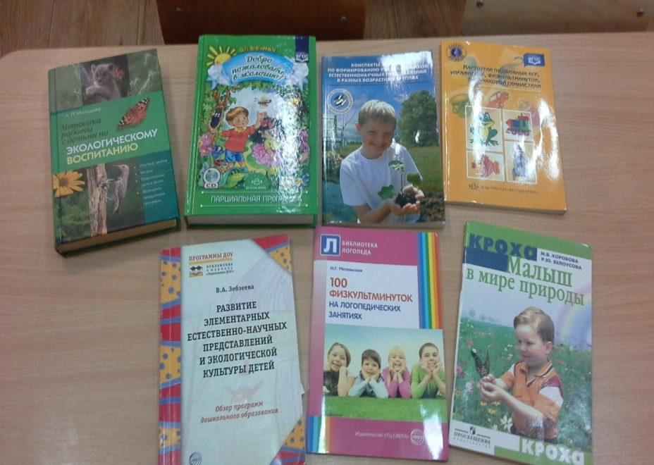
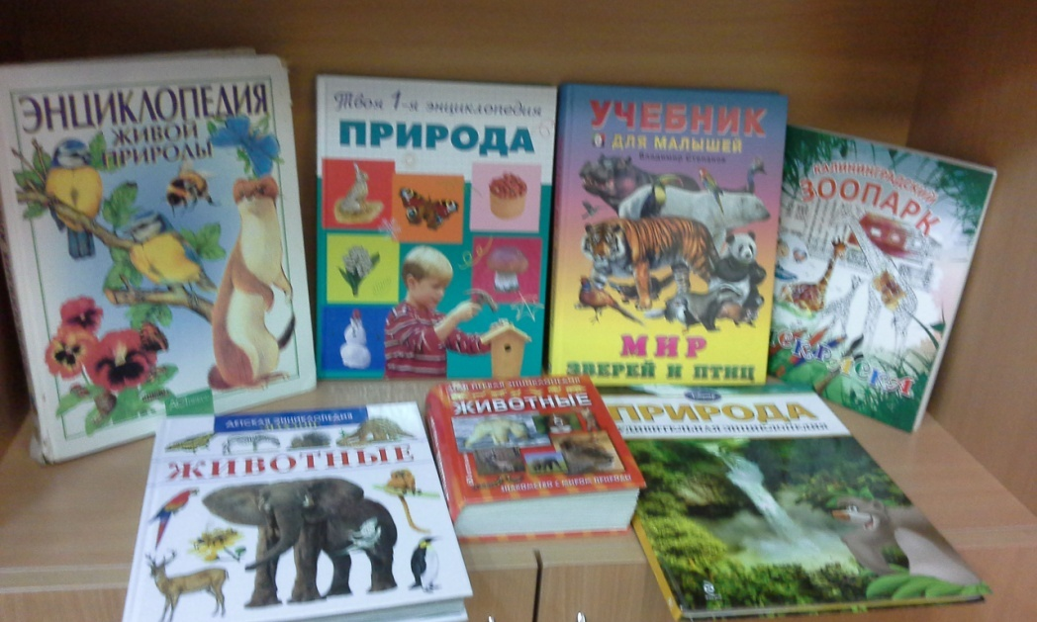
Методическая литература
Познавательная литература

Slide 9
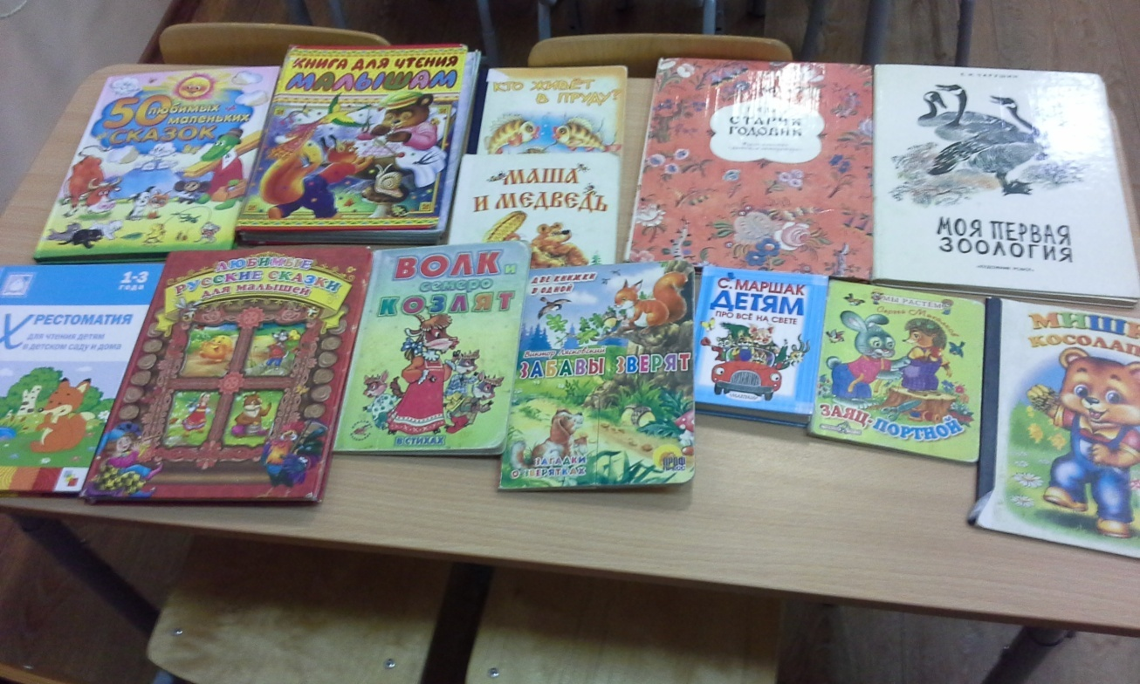
Художественная литература

Slide 10
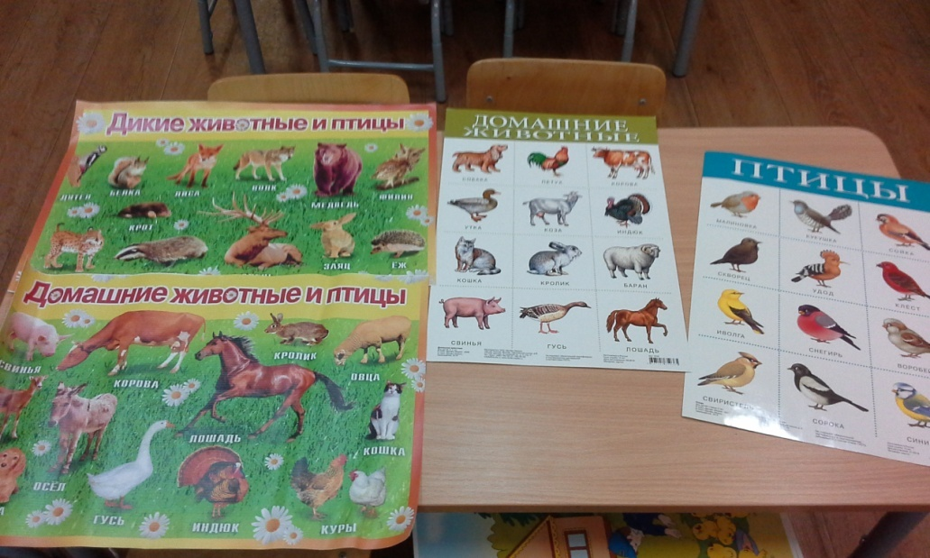
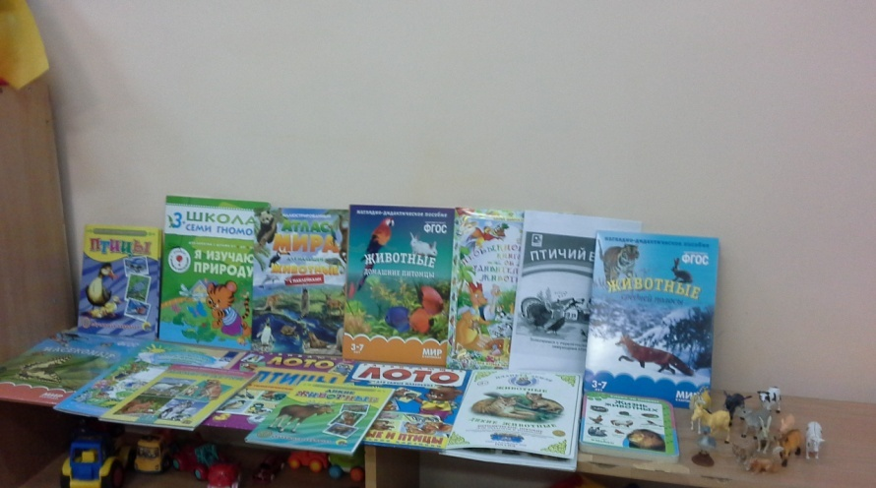
Организация предметно-пространственной среды
Наглядно-дидактический материал

Slide 11
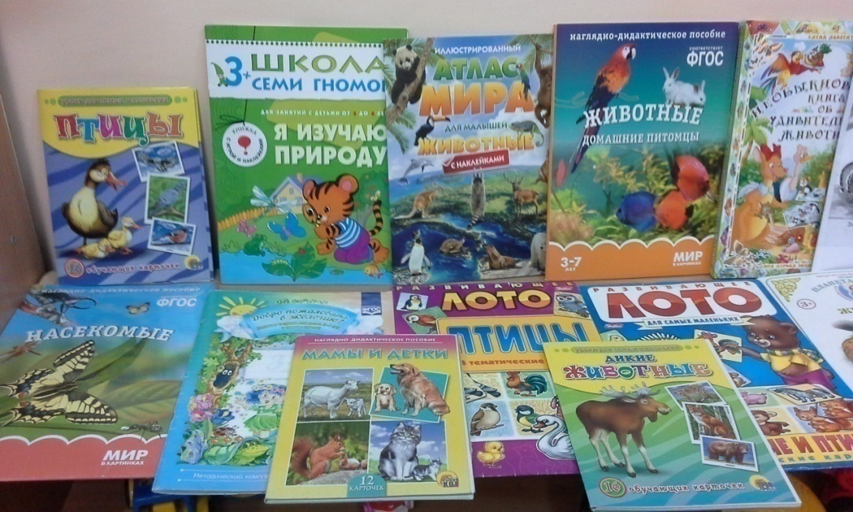
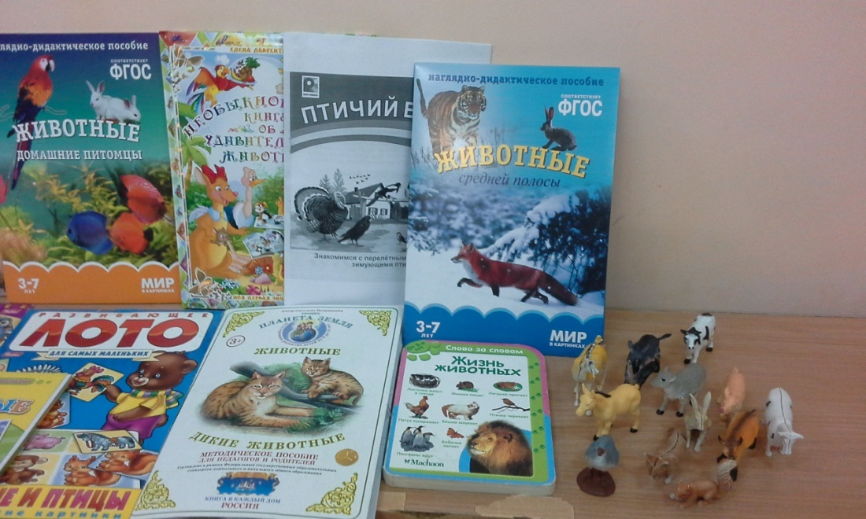

Slide 12
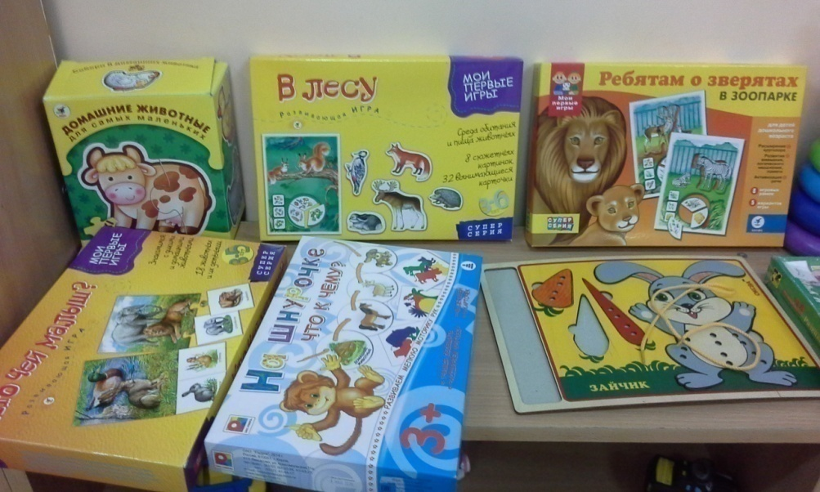
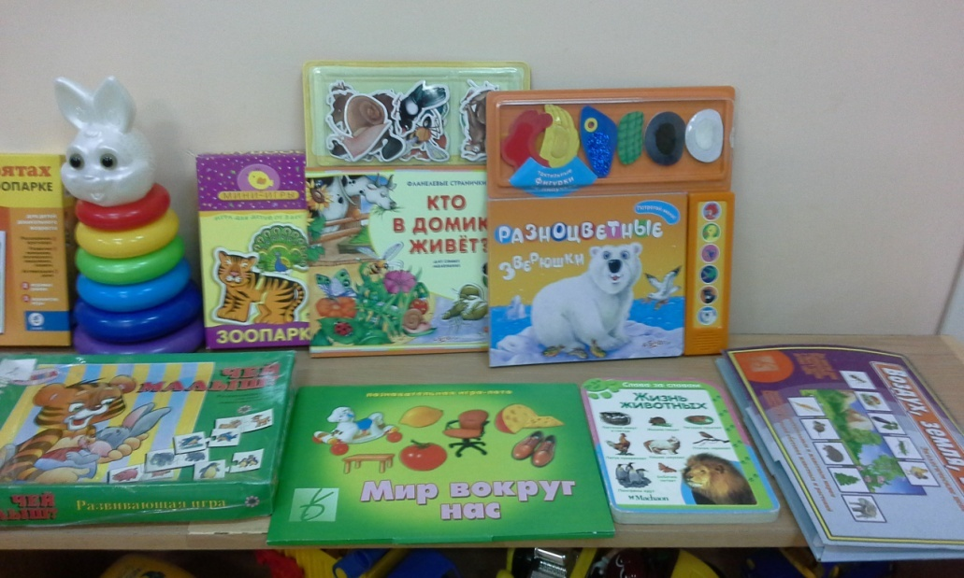
Развивающие игры

Slide 13
II этап – основной (практический)
Совместная деятельность
Беседы, чтение художественной литературы (сказки, стихи, пословицы, загадки о животных), художественное творчество (аппликация, рисование, лепка), прослушивание музыкальных произведений (песни, голоса животных), наблюдения за животными во время прогулок, труд (насыпание хлебных крошек в кормушки для птиц), рассматривание наглядно-дидактических картинок и плакатов и беседа по ним

Slide 14
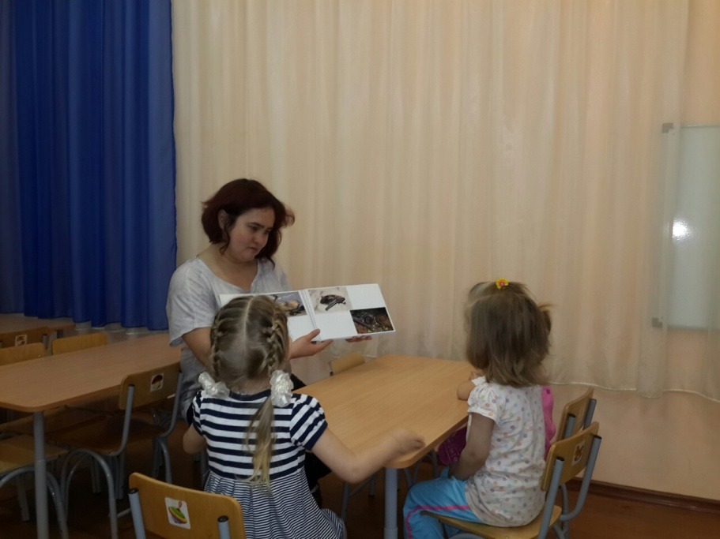
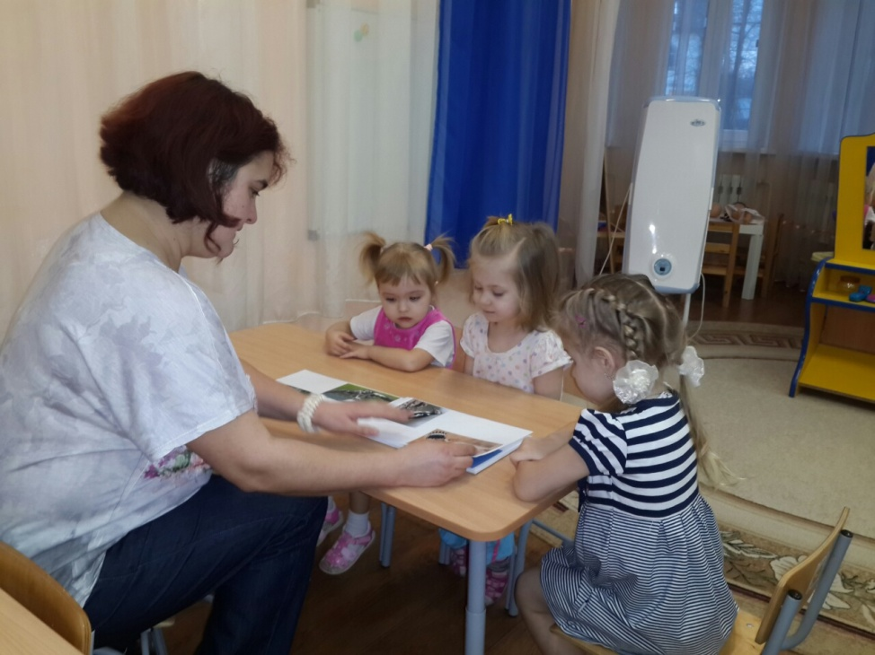
Беседа с детьми «Что такое Красная книга» (с демонстрацией)

Slide 15
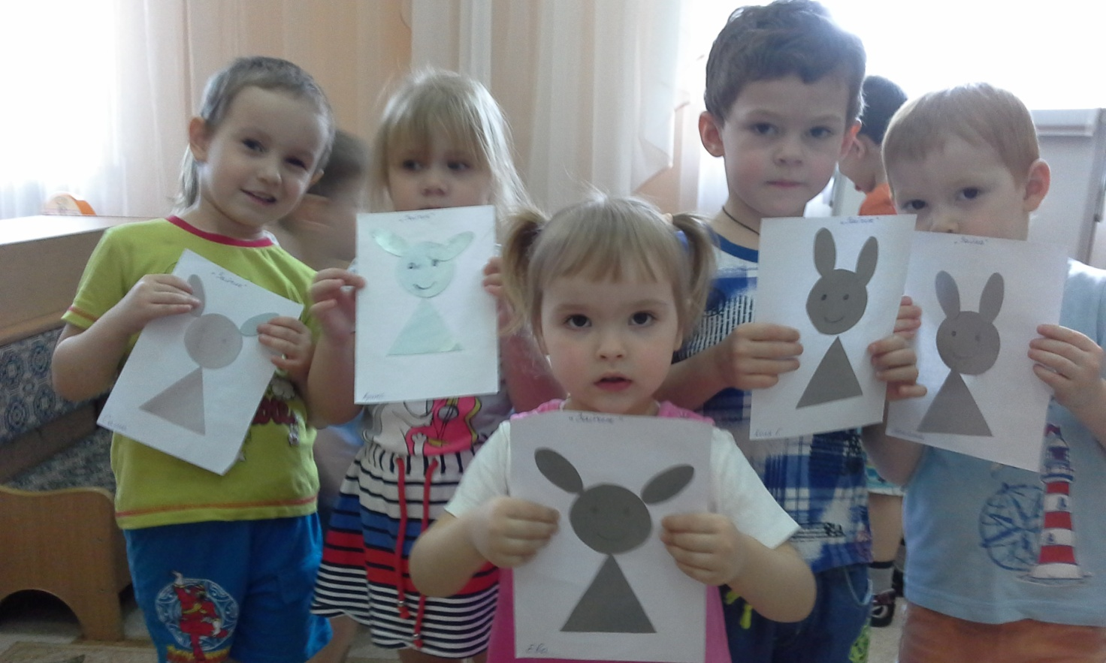
Художественное творчество: аппликация «Зайчик»

Slide 16
Организация НОД «Дикие животные осенью»
Цель: Формирование знаний детей о диких животных, их особенностях.
Задачи:
Формировать систему знаний о представителях животного мира и их детенышей, отмечать характерные признаки представителей диких животных. Расширять представления о жизни в природных условиях диких животных (медведь, волк, лиса, заяц): жилище, пища.
Развивать у детей внимание, память, мышление, наблюдательность, а также интерес к живой природе, эмоциональную отзывчивость.
Воспитывать чувство любви к окружающему миру, бережное отношение к обитателям живой природы. Формировать у детей представления о доброте, взаимопомощи, дружбе.
Формировать умение отвечать на вопросы воспитателя, отчетливо произносить слова и фразы. Ввести в активный словарь детей слова: дикие животные, лесные жители, слова, обозначающие животных. Упражнять в образовании уменьшительно-ласкательных слов: названия детенышей животных. Развивать артикуляцию, мелкую моторику рук. Упражнять в имитации движений животных, в звукоподражании.

Slide 17
Игровая деятельность
Подвижные игры: «Совушка», «Зайка», «Смелые мышки», «Птичка», «Вороны», «Воробушки», «Зайки», «Воронята», «Птицы и автомобиль», «У медведя во бору», «Хитрая лиса», «Охотники и зайцы», «Перелетные птицы», «Зайка серый умывается», «Лиса в курятнике»
Дидактические игры: «Чей малыш?», «Кто где живет?», «Четвертый лишний», «Узнай животное, птицу, рыбу по описанию», «Покорми животное», «Зоопарк», «Кто за елкой?», «Угадай по силуэту», «Зайчик и белка» («Кто где?»), «Построим дом для мишки и зайчика», «Лесенка для белочки», «Лисичка, пляши»
Театрализованные игры: «Теремок», «Колобок», «Волк и семеро козлят»
Игры с моделями животных, со строительным материалом

Slide 18
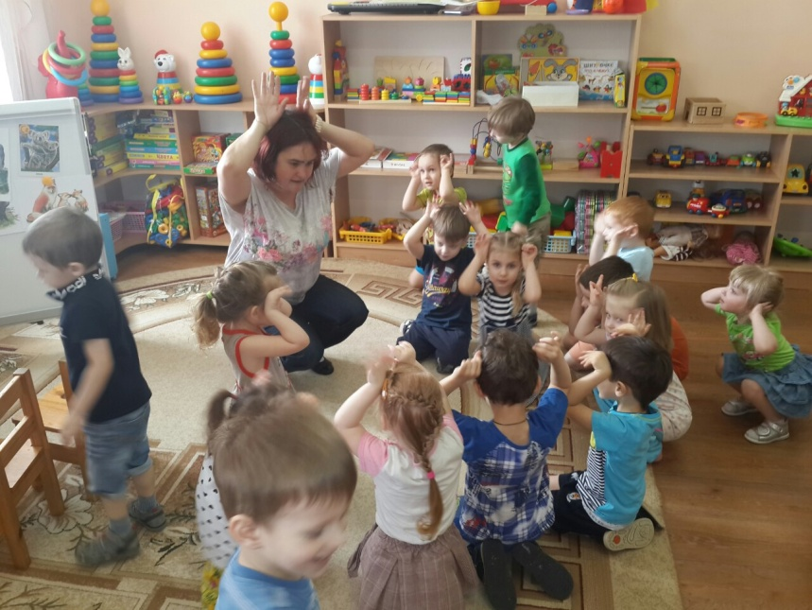
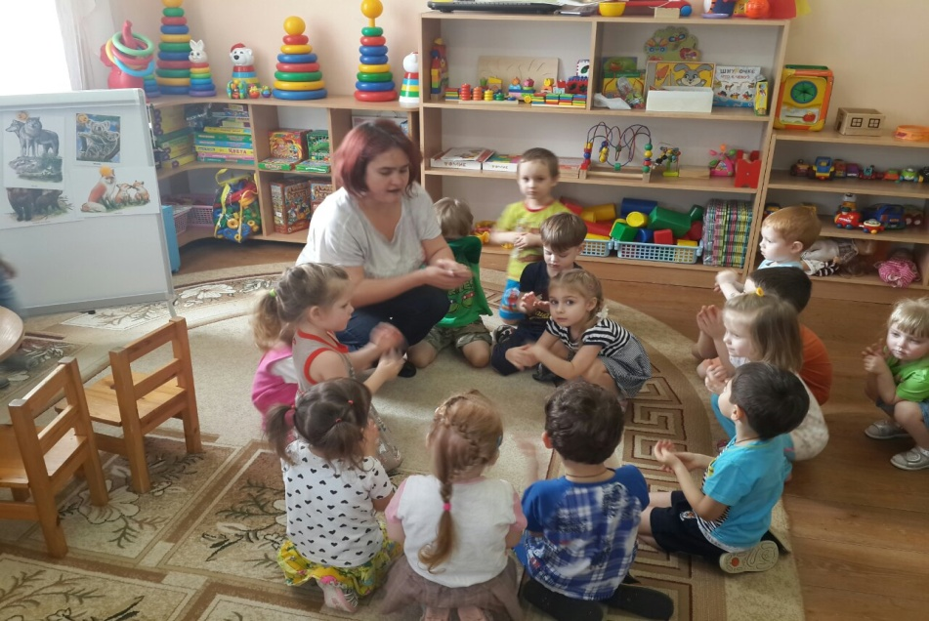
Подвижная игра «Зайка беленький сидит»: выполнение движений в соответствии со стихотворным текстом.

Slide 19
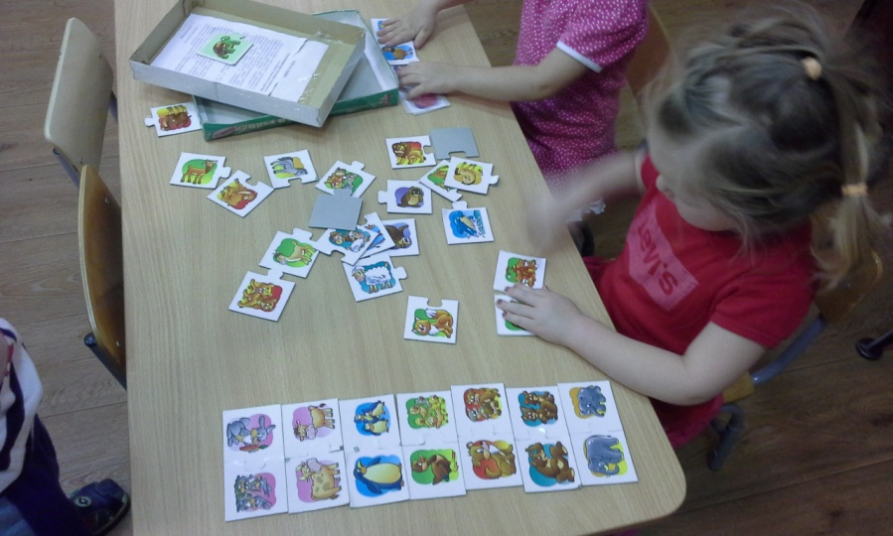
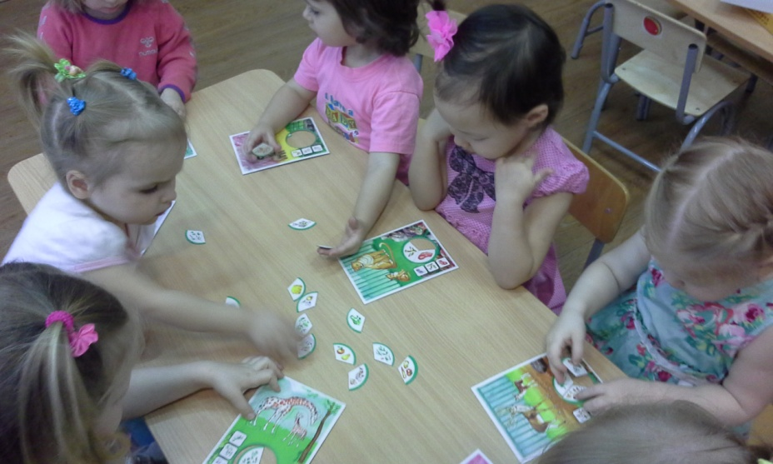
Дидактическая игра «Чей малыш?»: Закрепить знание названий животных и их детенышей; воспитывать интерес и желание заботиться о животных
Дидактическая игра «Угостим животных»: Закрепить знание о привычном рационе животных

Slide 20
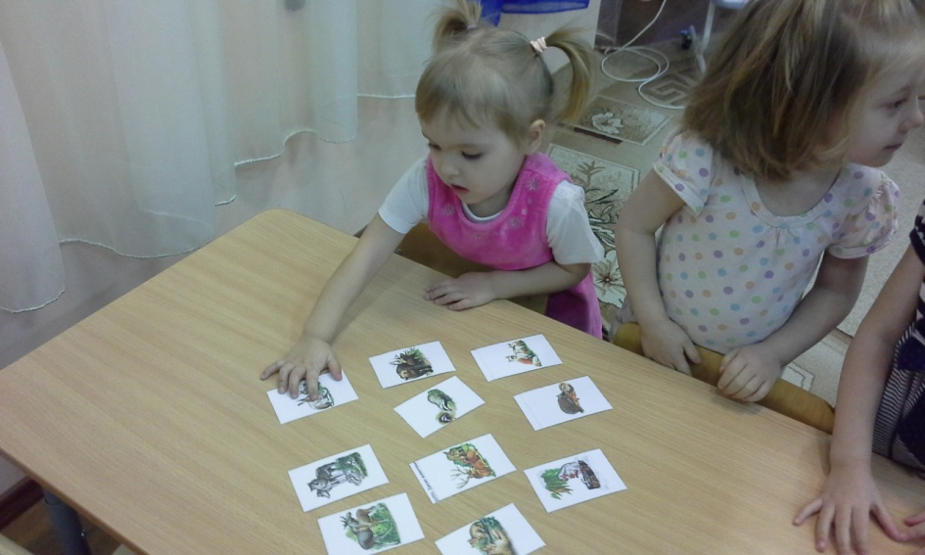
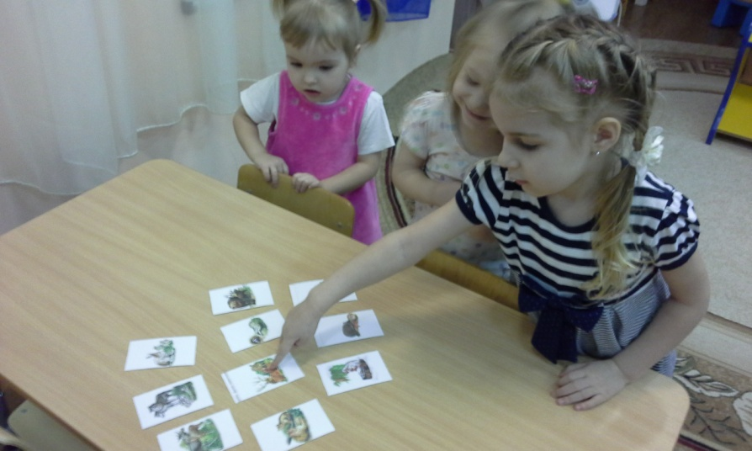
Дидактическая игра «Узнай по описанию»: Учить детей узнавать и находить по описанию изображения животных

Slide 21
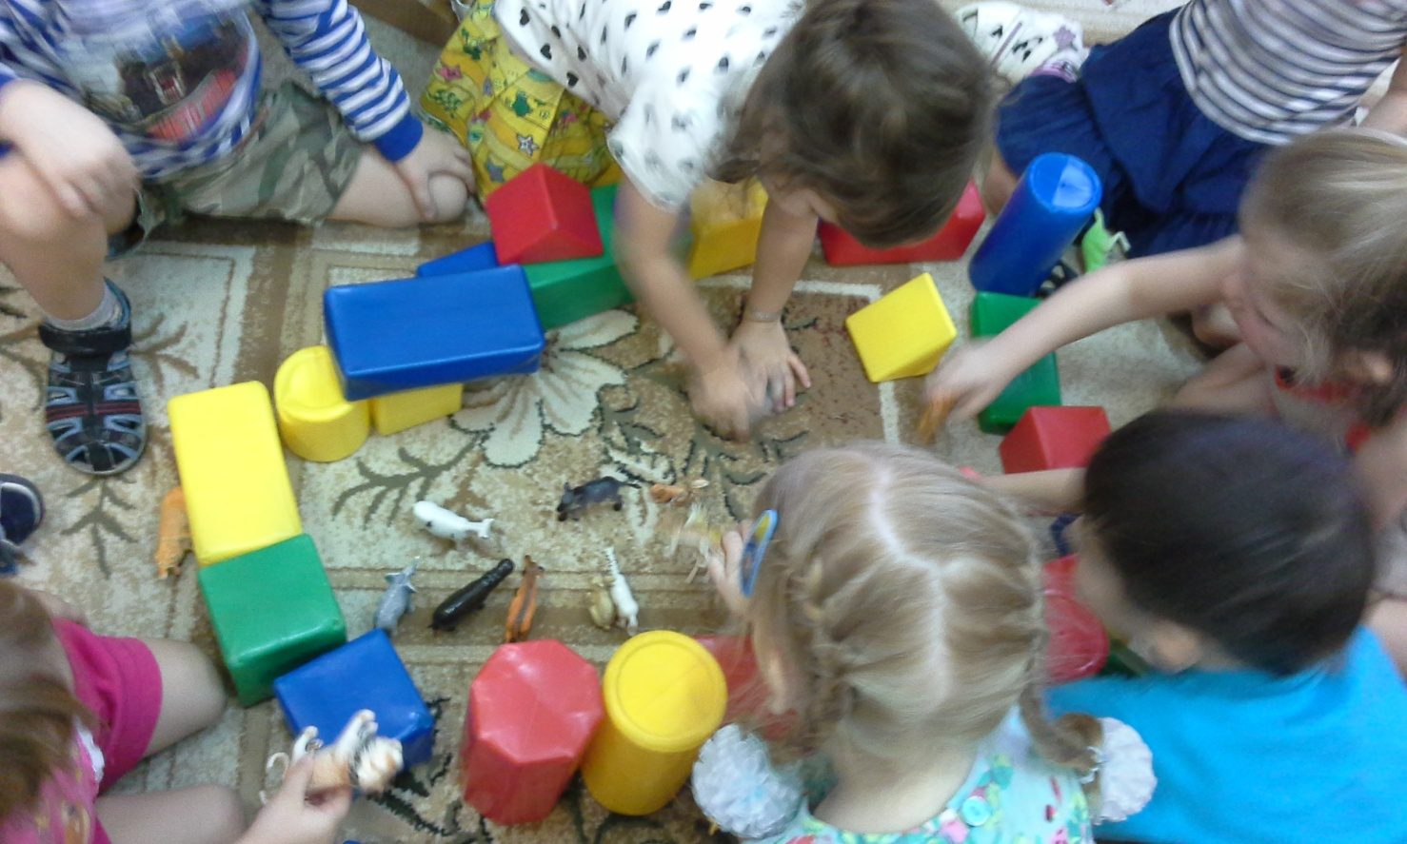
Игры с моделями животных, со строительным материалом
«Строим зоопарк для животных»

Slide 22
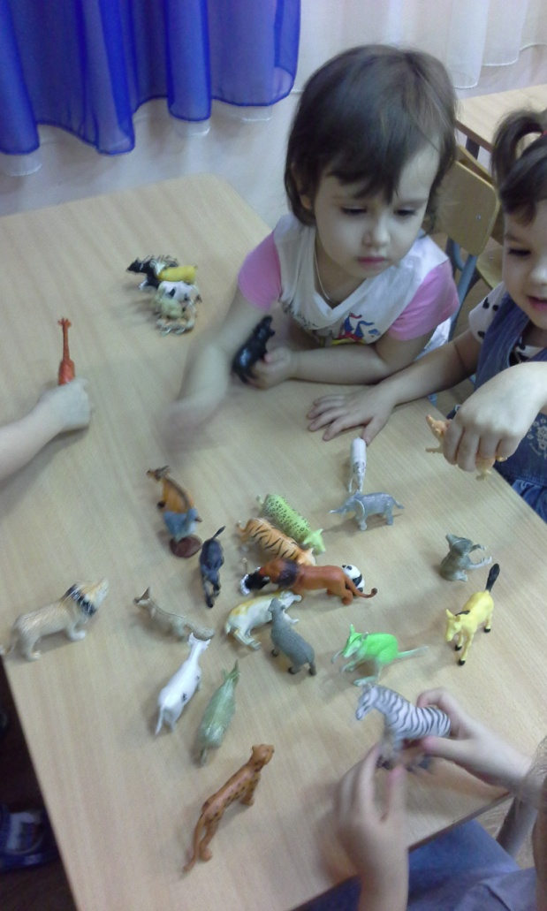
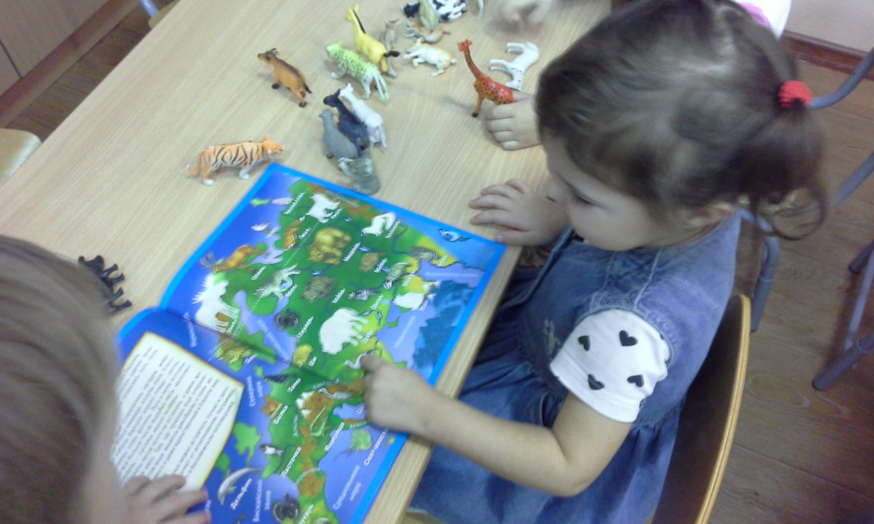
«Найди модели животных родного края»

Slide 23
Работа с родителями
Экскурсия в зоопарк
Пополнение информационного уголка для родителей консультациями, памятками, рекомендациями, наглядной информацией
Организация выставки рисунков «Животные Калининградской области

Slide 24
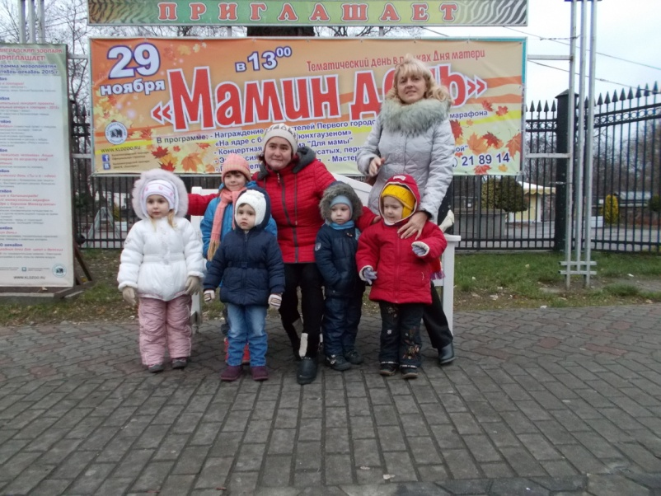
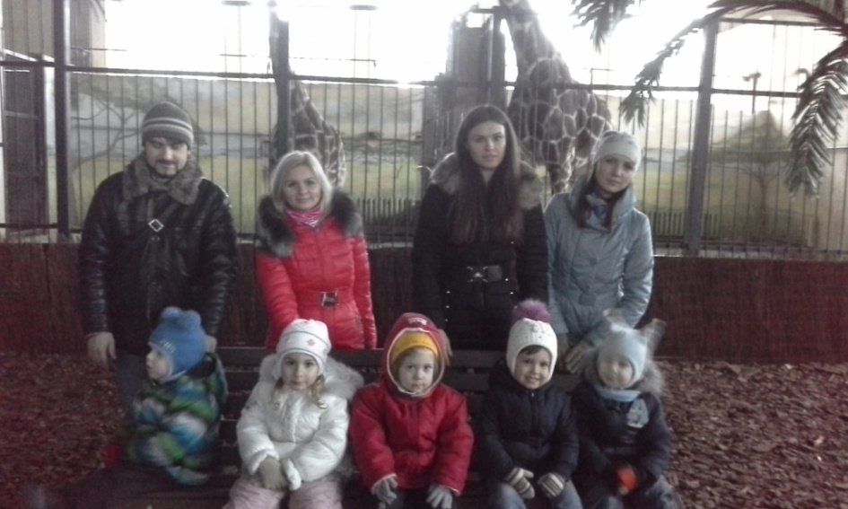
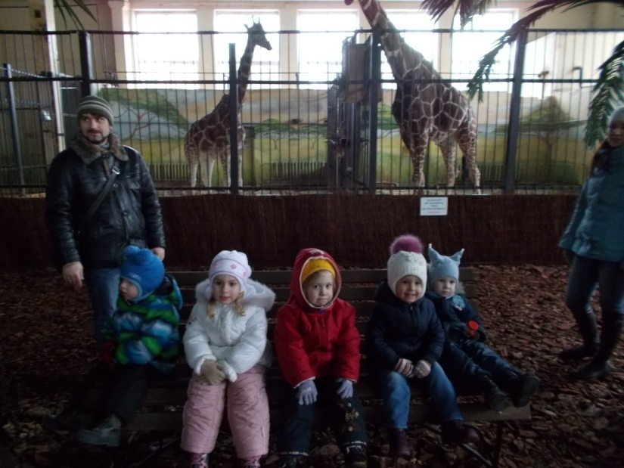
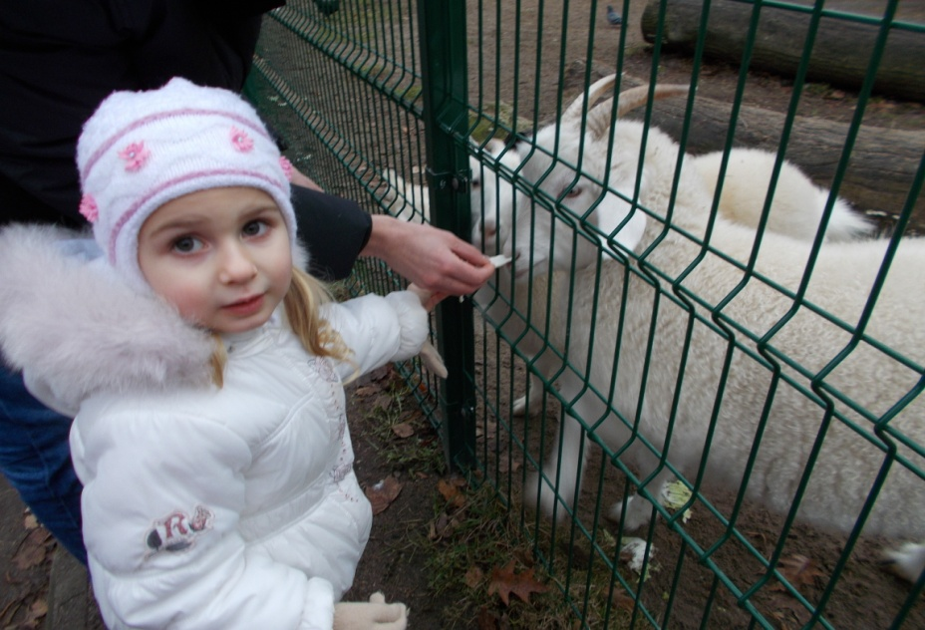
Экскурсия в зоопарк

Slide 25
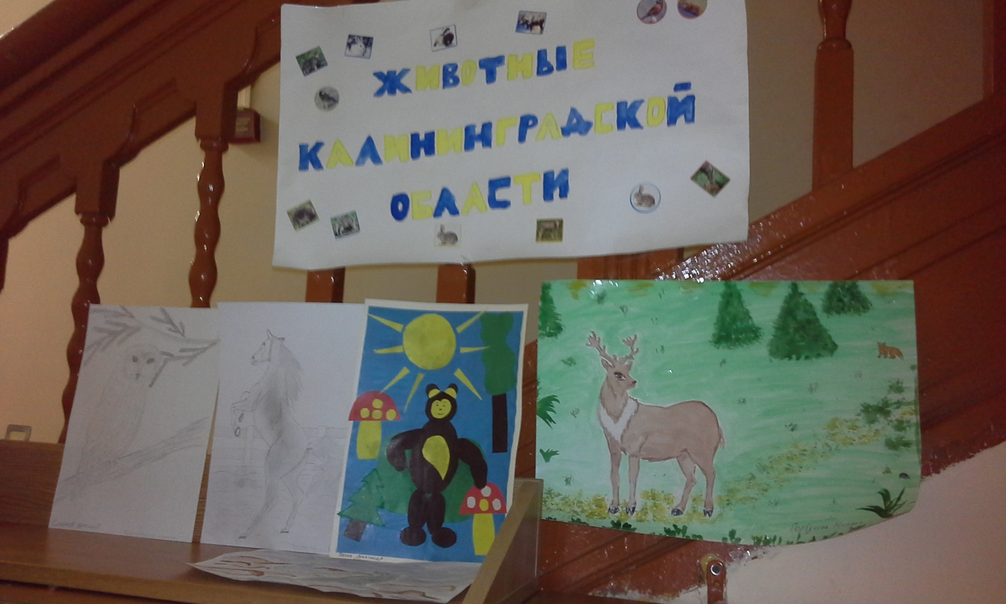
Выставка рисунков «Животные Калининградской области

Slide 26
III этап – заключительный
Оформление продукта проекта: изготовление «Красной книги Калининградской области»
Оформление результата проекта в виде презентации

Slide 27
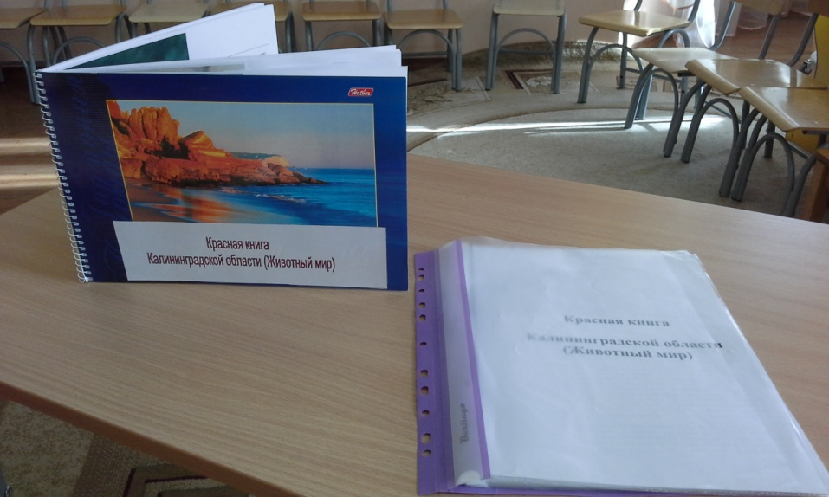
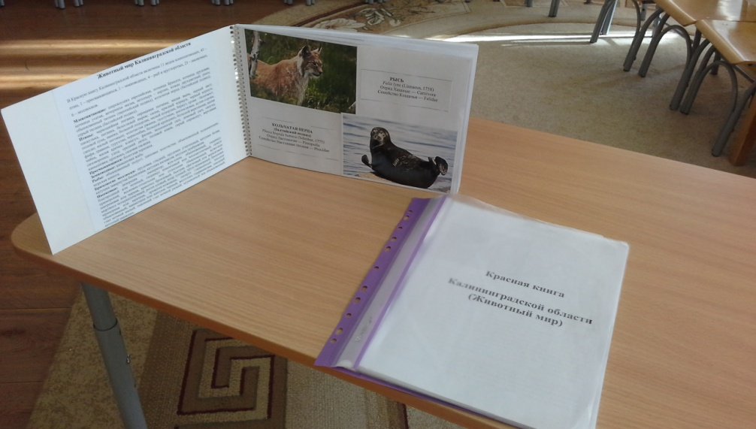
Продукт проекта
«Красная книга Калининградской области»

Slide 28
Выводы:
В результате проведенной работы по ознакомлению воспитанников младшего дошкольного возраста были достигнуты следующие результаты:
Сформированы начальные экологические представления воспитанников ;
Расширены представления дошкольников о многоообразии животного мира Калининградской области;
Расширен и обогащен лексический словарь воспитанников (названия животных, их детенышей и т.д.);
Воспитанники научились проявлять интерес, заботу и любовь к животным.

Slide 29
Литература
Детство: примерная основная общеобразовательная программа дошкольного образования. – СПб.: «Издательство ДЕТСТВО – ПРЕСС», 2011
Воронкевич О.А. Добро пожаловать в экологию! – СПб.: «ДЕТСТВО-ПРЕСС», 2011
Молодова Л.П. Методика работы с детьми по экологическому воспитанию. – Минск: ООО «Асар», 2004
Коробова М.В., Белоусова Р.Ю. Малыш в мире природы. – М.: «Просвещение», 2006
Конспекты занятий по формированию у дошкольников естественнонаучных представлений в разных возрастных группах (Сост. Нищева Н.В.) – СПб.: «ДЕТСТВО-ПРЕСС», 2012
Зебзеева В.А. Развитие элементарных естественно - научных представлений и экологической культуры детей. – М.: ТЦ Сфера, 2009
Нищева Н.В. Картотека подвижных игр, упражнений, физкультминуток, пальчиковой гимнастики. – СПб.: «ДЕТСТВО-ПРЕСС», 2015
Красная книга Калининградской области (под ред. В.П.Дедкова и Г.В.Гришанова). – Калининград: изд-во РГУ имени Им.Канта, 2010

Slide 30
Грандиозные вещи делаются грандиозными средствами. И только одна природа делает ВЕЛИКОЕ даром.
А. Герцен

